Slide 1
第3课 美国内战

Slide 2



美国的领土扩张
从美国国旗的变化看美国的领土扩张
独立初
1818年
现在
13个条代表独立时的13个州
领土扩张
50颗星代表独立后的50个州

Slide 3

1842-1846取自英国
1803年从法购得
美国领土扩张示意图
1783年英国承认美国独立时的领土
1848年从墨西哥夺取
1845吞并
（西进运动）
1853年从墨西哥购得
1810-1819取自西班牙

Slide 4
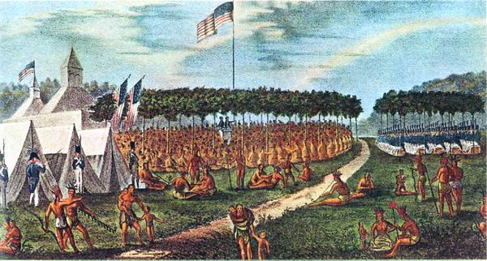
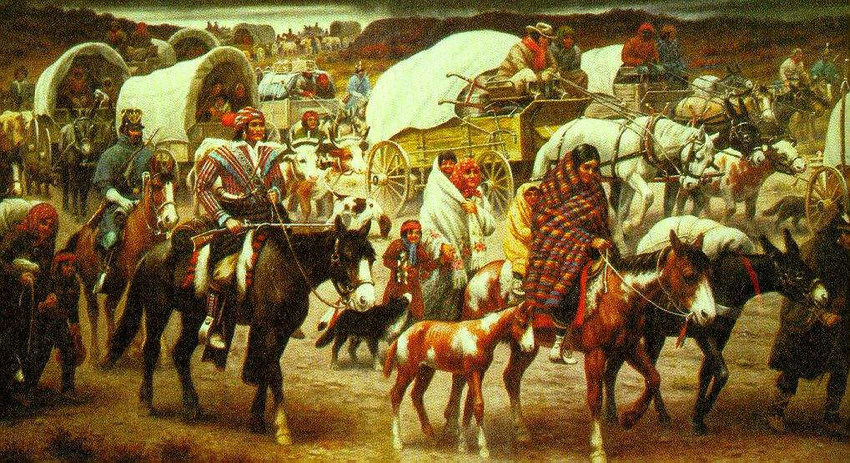
美国政府派兵强迫印第安人迁移出他们世代居住的土地
印第安人西迁的“血泪之路”
到19世纪末，美国原有的100多万印第安人只剩下24万。

Slide 5


美国南北战争（美国内战）
根本原因：南北两种经济制度的矛盾，南方奴隶制种植园经济阻碍了美国资本主义经济的发展
北方--资本主义工业经济
南方--奴隶制种植园经济
使用大机器生产雇佣自由劳动力
强迫奴隶在种植园中种植棉花、烟草
生产方式：先进
生产方式：落后

Slide 6
两种经济制度的矛盾（背景）
缺销售市场
要求提高关税
缺工业原料
缺自由劳动力
北方
资本主义工商业
黑人奴隶制的存废问题
矛盾焦点
南方
奴隶制种植园经济
占有大量奴隶
向英国输出棉花、工业原料
购买英国的工业品
要求降低关税
南方奴隶制种植园经济阻碍了美国资本主义经济的发展

Slide 7
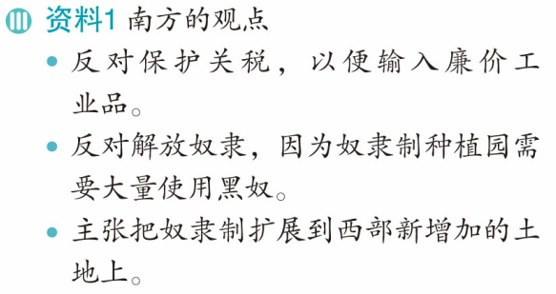
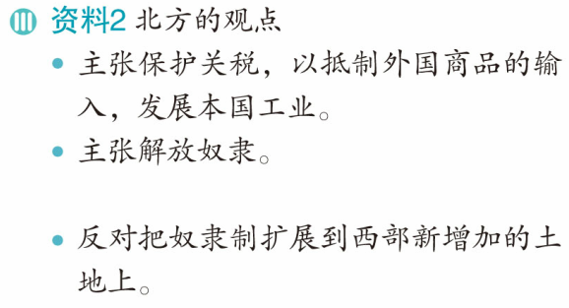
奴隶制的存废问题
矛盾的核心:

Slide 8


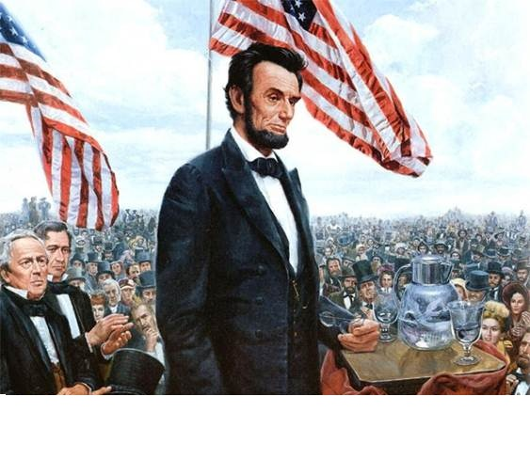
材料４
1861年林肯就任美国总统
林肯以200万票当选为美国第16任总统，但在奴隶主控制的南部10个州，他没有得到1张选票。
“一个一半人民是奴隶，一半人民是主人的国家，绝对不可能永久存在！”
“奴隶制是建立在人性中的自私自利上面的，是与人热爱正义的天性相违背的。”
材料反映了林肯对联邦、对奴隶制持什么态度？
维护国家统一、反对奴隶制

Slide 9
林肯的演讲名言
“一幢裂开的房子是站立不住的。我相信这个政府不能永远维持半奴隶半自由的状态。我不期望联邦解散，我不期望房子崩塌，但我的确希望它停止分裂。”
1.文中的“房子”是指什么？
2.“半奴隶半自由的状态”分别指哪两种不同的经济制度?
3.双方矛盾的焦点是什么?
国家
南方种植园经济 北方资本主义经济
黑人奴隶制的存废
希望联邦避免分裂，维护国家统一。

Slide 10
为什么林肯当选总统成了南北战争的导火线？
林肯作为代表北方资产阶级利益、同情黑人奴隶、反对奴隶制度的共和党人执政，意味着至少在四年内，林肯政府必将行使权力，逐步限制、废除黑人奴隶制，南方种植园主把林肯的当选看做一场灾难。

Slide 11
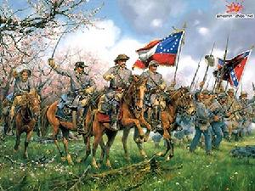
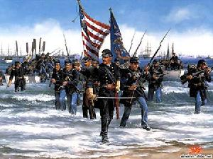
南北战争的经过（1861-1865）
1、爆发：1861年4月，南方宣布独立， 挑起内战。
南军
北军
1861年4月12日，南方同盟军炮轰萨姆特要塞

Slide 12
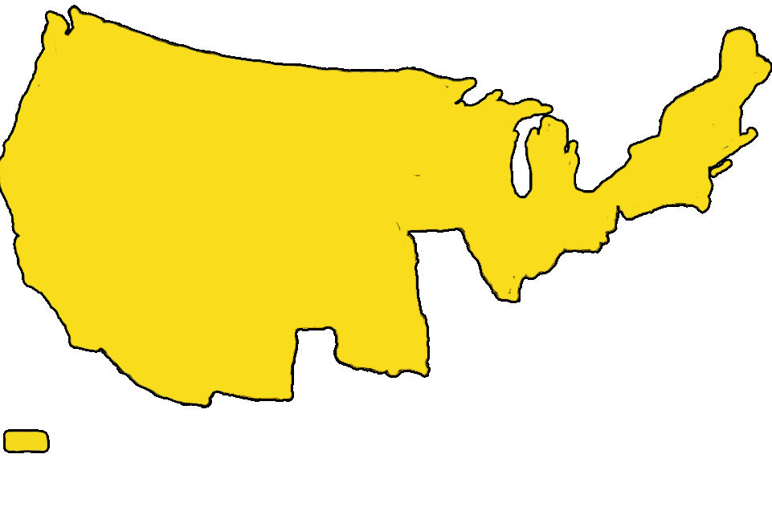
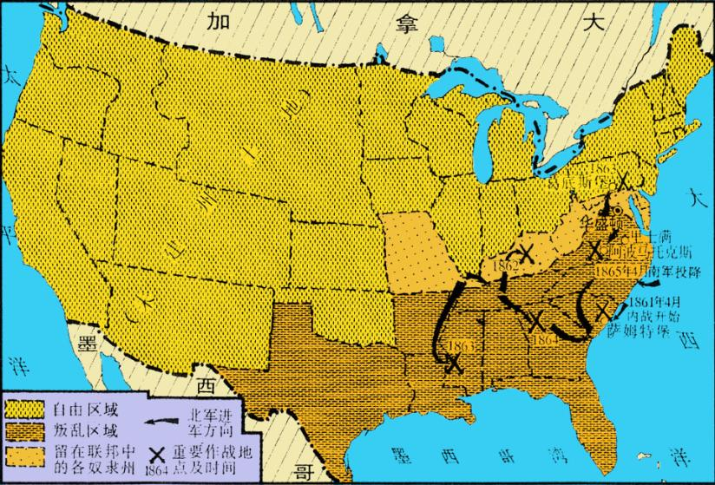


自由区域
留在联邦中
的各奴隶州
叛乱区域
美国南北战争形势图

Slide 13
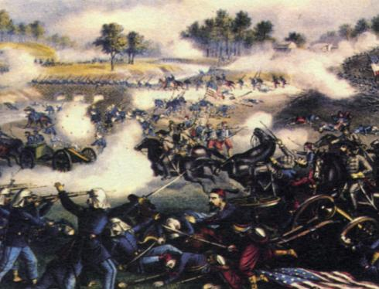
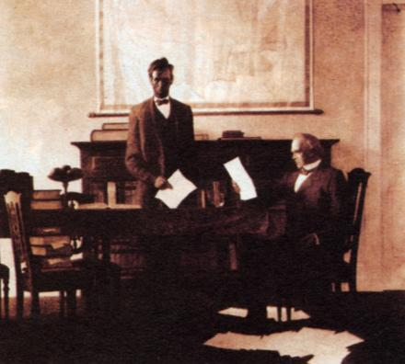
2、初期：北方失利
1861年7月，北方军队进攻里士满，大败而归。
林肯面临巨大压力

Slide 14
3、举措
1862年9月
《宅地法》Homestead Act
《解放黑人奴隶宣言》Emancipation Proclamation
从1863年1月1日起，任何忠于联邦政府的美国人只要交10美元手续费，就可以在西部得到一块160亩的土地，连续耕种5年以上即归个人所有。
从1863年1月1日起，所有南部叛乱各州的黑人奴隶一律获得人身自由。并允许奴隶作为自由人参加北方军队。
上面两部法令颁布后，对战争局势的发展起到怎样的作用？

Slide 15
《解放黑人奴隶宣言》对战局的影响
黑人在南部联盟的后方发动起义，展开游击战争，牵制敌人4万兵力。
50万黑人奴隶逃跑，严重破坏了南部种植园经济
20万黑人应征入伍
25万人担任军队的后勤工作
18万多黑人直接参加了战斗，其中13万多来自南部叛乱各州
①解放了黑人奴隶；
②黑人踊跃参军，北方军队获得雄厚兵源；
③加速了北方的胜利。

Slide 16
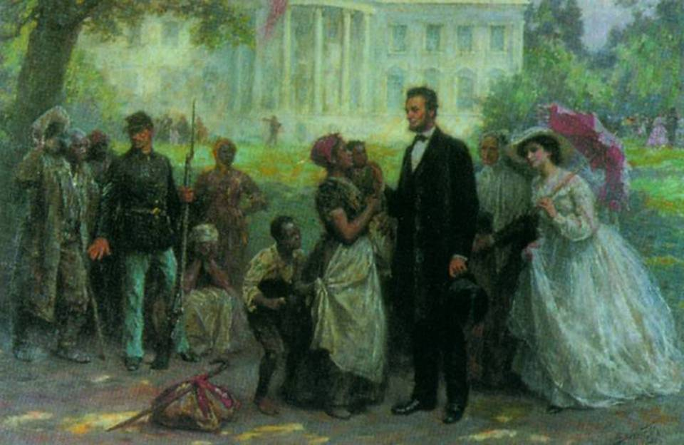
《解放黑人奴隶宣言》发表后民众拥护林肯的情景

Slide 17
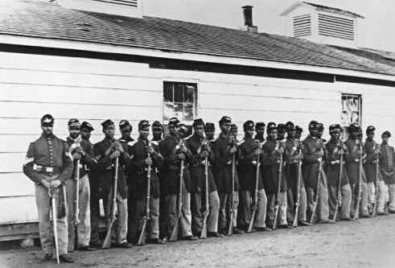
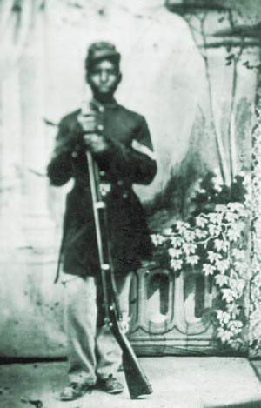
北方军队中的黑人

Slide 18
3、举措
1862年9月
《宅地法》Homestead Act
《解放黑人奴隶宣言》Emancipation Proclamation
从1863年1月1日起，任何忠于联邦政府的美国人只要交10美元手续费，就可以在西部得到一块160亩的土地，连续耕种5年以上即归个人所有。
从1863年1月1日起，所有南部叛乱各州的黑人奴隶一律获得人身自由。并允许奴隶作为自由人参加北方军队。
上面两部法令颁布后，对战争局势的发展起到怎样的作用？
提高了黑人奴隶为争取自身自由的斗争积极性，扭转了战局。

Slide 19
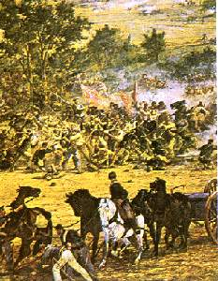
葛底斯堡战役
美国历史上规模最大的一场战斗。在葛底斯堡方圆不到25平方英里，人口不足2400人的小镇辖地，双方集结了近17.2万兵力和634门大炮。
战役扭转了战局，此后南方同盟军转入了战略防御，联邦军完全掌握了战争主动权。

Slide 20

3.结束：
1865年，攻占里士满，南方投降，
1865年，南方投降仪式

Slide 21
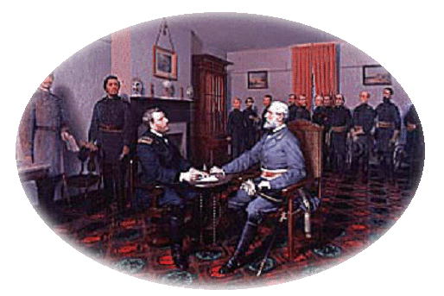
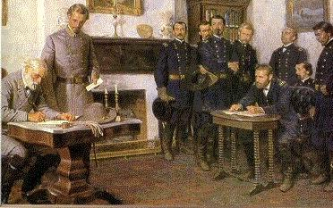
南北将领商讨投降事宜
南方签署投降协议

Slide 22
北方为什么能获胜？
胜利原因：
1.战争的正义性
2.人民积极支持
3.林肯政府措施有力
4.北方先进南方落后（根本原因）
项 目 | 北 方 | 南 方
人口（1860） | 2200万 | 900万
移民（1861—1865） | 80万 | ——
军队服役总人数 | 150万 | 100万
黑人部队（至1865） | 18.6万 | ——
工业产量（1860） | 91% | 9%
铁路（1860） | 5万多千米 | 1.4万千米
海军（至1865） | 700艘 | 少数快船

Slide 23

南北战争结束不久，拥护奴隶派的狂热分子在剧院刺杀了林肯。
蒲斯刺杀林肯于华盛顿福特戏院
1865年4月15日凌晨，林肯去世

Slide 24
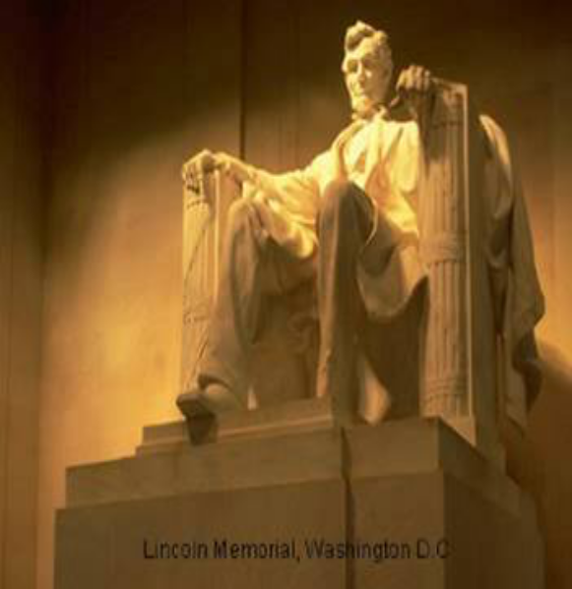
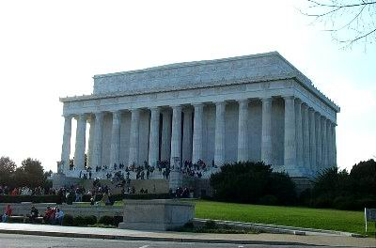
林肯纪念堂
他是一位达到了伟大境界而仍能保持自己优良品质的罕有的人物……以至于只有在他成为殉难者倒下去之后，全世界才发现他是一位英雄。 ——马克思

Slide 25


Slide 26
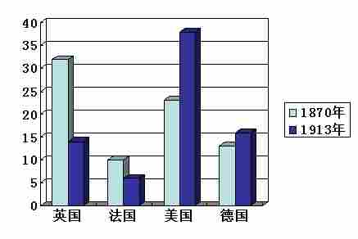
引导探究
北方的胜利使美国最终维护了统一，这对美国的发展产生了什么影响？
美国南北战争粉碎了奴隶主的反动势力,从而维护了美国的统一……如果美国分裂成了两个或者更多的国家,或者北方没有赢得胜利,美国就不可能成为20世纪世界第一强国。
——摘自《大国崛起》

Slide 27
引导探究 美国南北战争的意义
维护了 ，
废除了 ，
清除了 障碍,
为 发展创造了条件。
国家的统一
黑奴制度
资本主义发展的
资本主义经济
性质：
第二次资产阶级革命

